Slide 1
QM-Messwerterfassung & Live-Darstellung
Aufgabe: Entwirf eine schlanke, aber saubere Lösung, um Messwerte für Produkte gemäß Prüfplänen zu erfassen, zu speichern, zu validieren und in einer Web-Anwendung live darzustellen.

Slide 2
Agenda
01 | Systemkontext & Container
02 | Frontend technisch & Wireframes
03 | Backend
04 | Datenbanmodell
05 | Qualitätskriterien

Slide 3
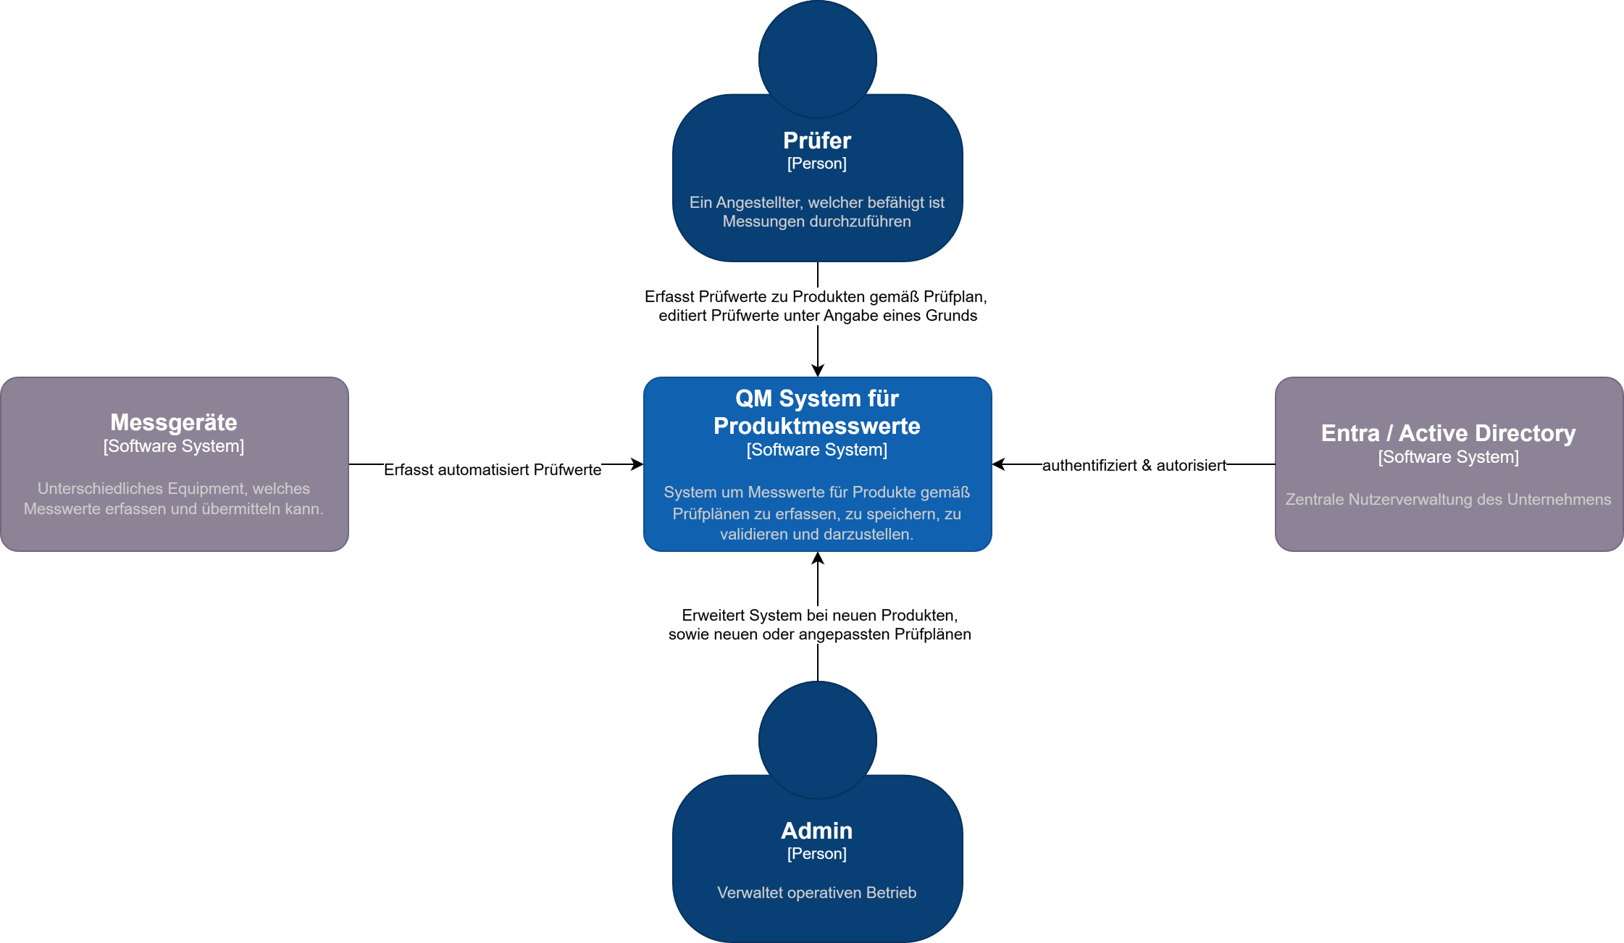
C4 Modell – System Kontext

Slide 4
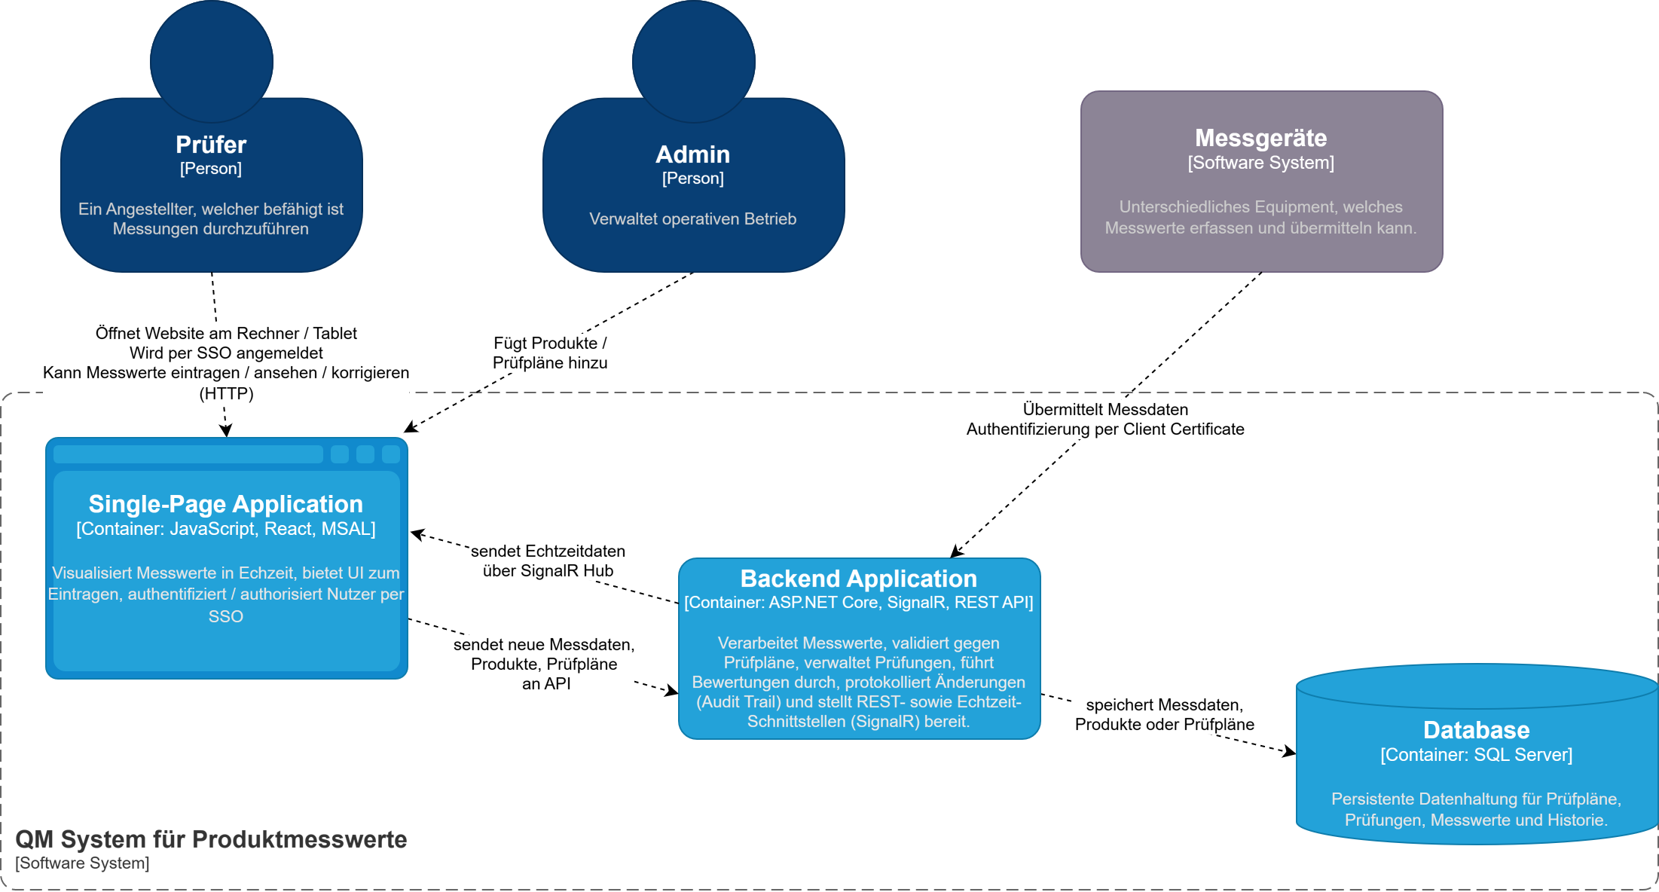
C4 Modell – Container
Notes:
Klassische 3-Tier Application
Gesammte Validierungs / Prüflogik im Backend

Slide 5
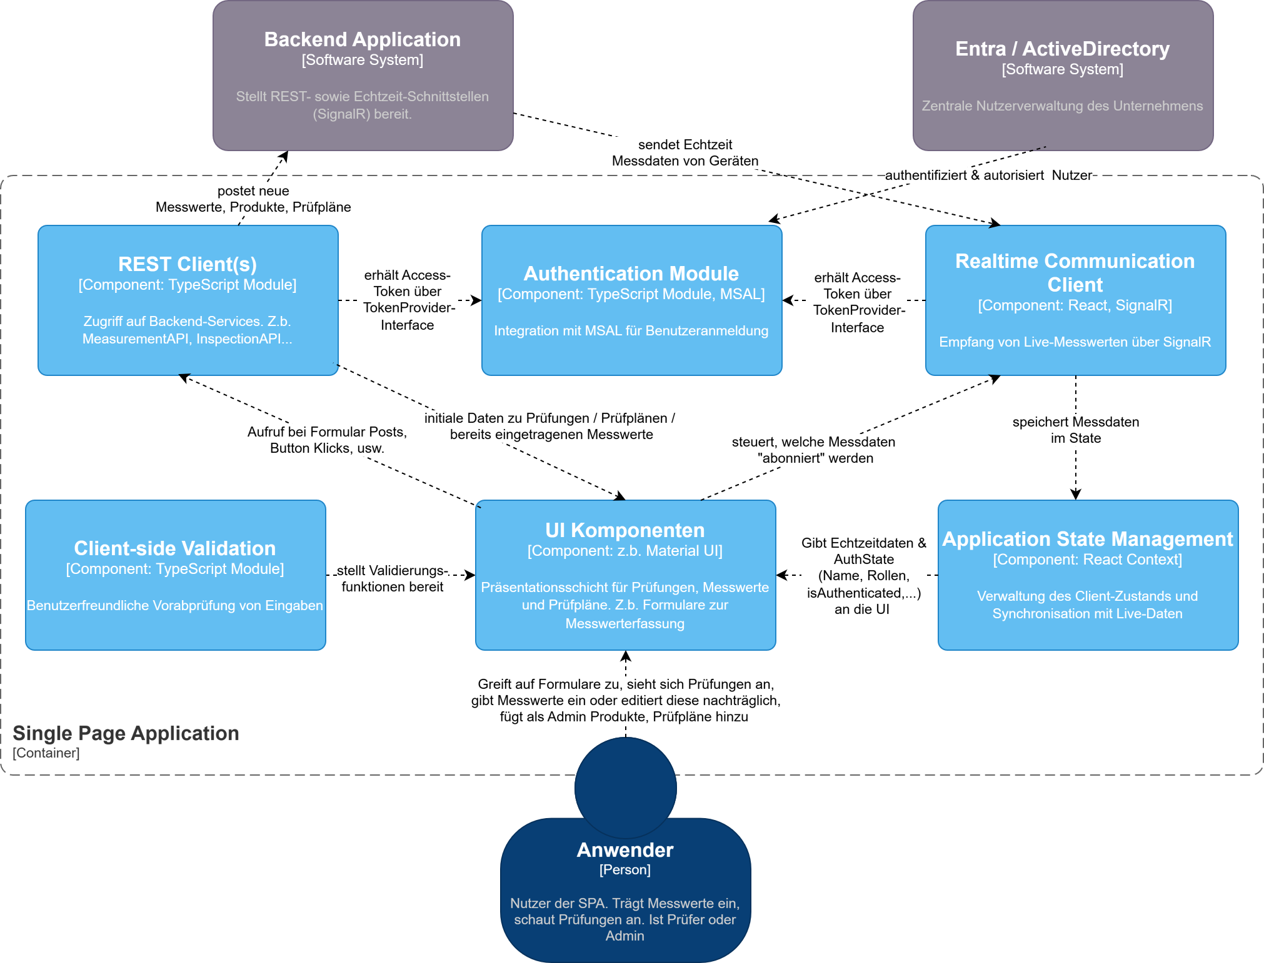
C4 Modell – Komponente SPA

Slide 6

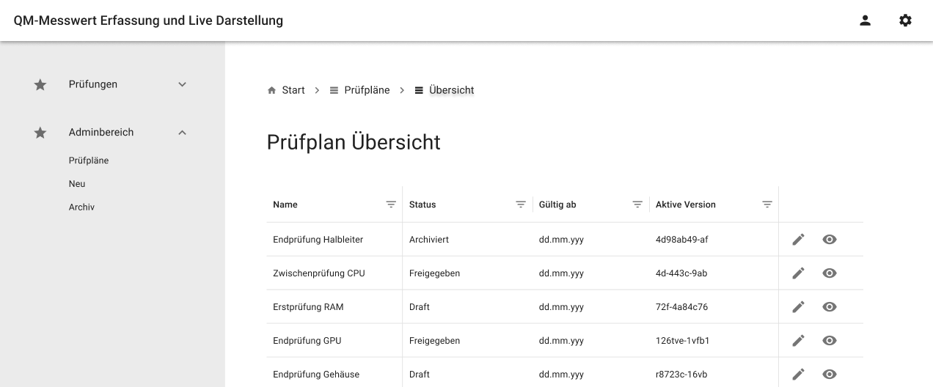
Wireframes

Slide 7
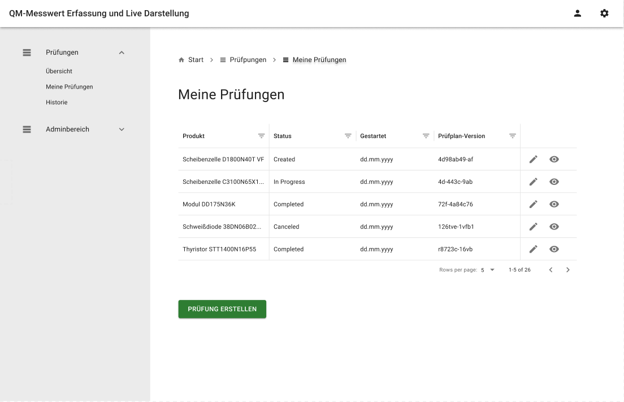

Slide 8
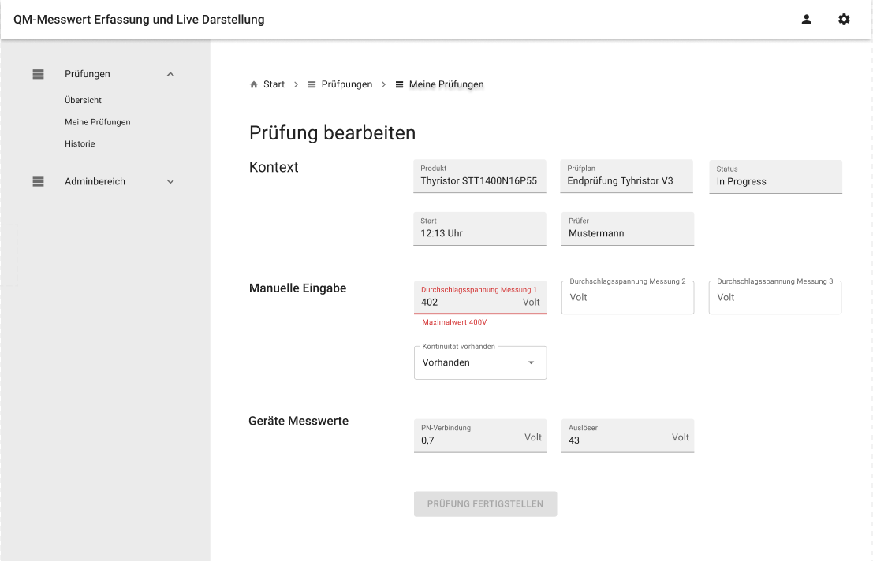

Slide 9
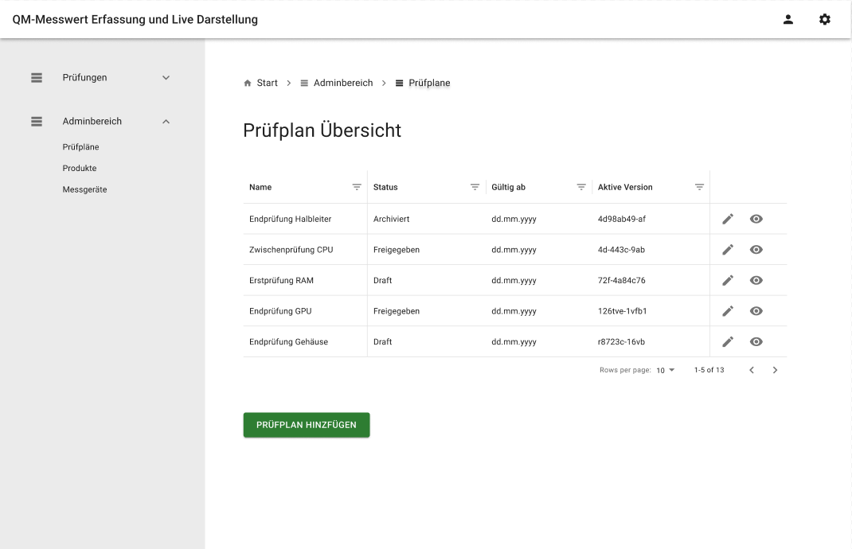

Slide 10
C4 Modell – Backend Komponente

Slide 11
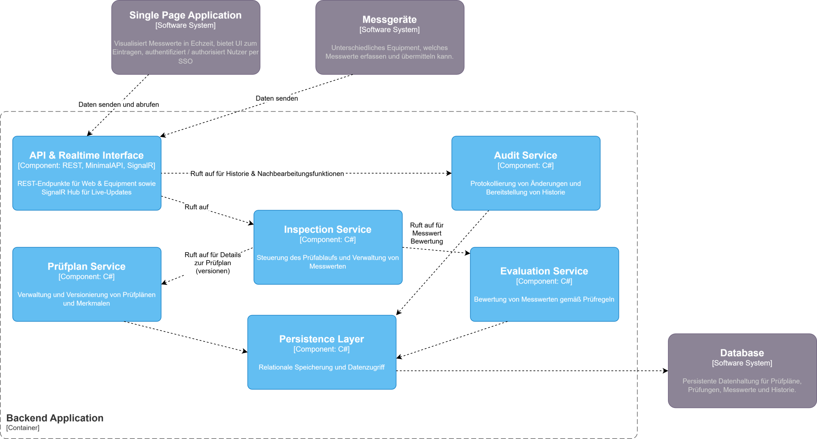
C4 Modell – Backend Komponente

Slide 12
DB Entitäten Stammdaten & Prüfplanung
Konzept | Bedeutung (fachlich)
Test Plan (Prüfplan) | Fachlicher Prüfplan als Container (z. B. „Endprüfung Mainboard“)
Test Plan Version | Konkrete freigegebene Version eines Prüfplans, gegen die real geprüft wird
Characteristic | Fachliches Prüfmerkmal (z. B. Länge, Gewicht, Farbe) – planunabhängige Definition
Plan Characteristic | Merkmal innerhalb einer Planversion mit Regeln (Grenzwerte, Pflichtfeld, Mehrfachmessung etc.)

Slide 13
DB Entitäten Produkt & Durchführung
Konzept | Bedeutung (fachlich)
Product | Konkretes Teil, Seriennummer oder Los, das geprüft wird
Inspection (Prüfung) | Eine durchgeführte Prüfung eines Produkts nach genau einer Planversion

Slide 14
DB Entitäten Messstruktur
Konzept | Bedeutung (fachlich)
Measurement Group | „Dieses Merkmal in dieser konkreten Prüfung“ – Container für alle Messversuche dazu
Measurement (Messwert) | Ein einzelner Messwert (ein Versuch / eine Eingabe / Gerätemessung)

Slide 15
DB Entitäten Bewertung & Qualität
Konzept | Bedeutung (fachlich)
Measurement Evaluation | Systembewertung eines Messwerts (OK, NOK, Invalid, Warnung) inkl. Regelverletzung

Slide 16
DB Entitäten Nachbearbeitung & Audit
Konzept | Bedeutung (fachlich)
Measurement History | Änderungsverlauf eines Messwerts (alt → neu, wer, wann, warum)
Inspection Status History | Historie der Statusänderungen einer Prüfung (z. B. InProgress → Completed)

Slide 17
DB Entitäten Beteiligte Nutzer & Systeme
Konzept | Bedeutung (fachlich)
App User | Benutzer, der Prüfungen durchführt, Werte erfasst oder ändert
Equipment | Messgerät oder Maschine, die automatisch Messwerte liefert

Slide 18
Datenbankmodell
https://raw.githubusercontent.com/HenrySchulte/Measurements/refs/heads/main/DB-Model-Measurements.svg

Slide 19
Qualitätskriterien des DB Schemas
Relational & Normalisiert (3NF): Kardinalitäten Test Plan Version (1) └── Inspection (n) └── Measurement Group (n) └── Measurement (n) ├ Evaluation (n) ├ History (n)
Characteristic (1)
└── Plan Characteristic (n)
└── Measurement Group (n)
Notes:
Measurement Group ist Hilfstabelle für Mapping zwischen Inspection und Characteristic Länge in M(1)
└── 5 Dezimal stellen und runden nicht erlaubt, 10 dez stellen und runden erlaubt (n)
└── Map zwischen Inspection un plan characteristic (n)

Slide 20
Besonders relevante Qualitätskriterien (ISO 25010)
Kriterium | Architektur-Konsequenz
Wartbarkeit | Klare Schichten (UI – API – Domain – Persistence)
Erweiterbarkeit | Equipment Schnittstellen per Adapter Pattern, Bewertungslogik als eigenes Modul, Versionierung der API
Auditierbarkeit | Audit Trail, Unveränderbare Messwert Historie, Versionierung von Prüfplänen -> Append only
Datenintegrität | Validierung im Backend, DB Constraints

Slide 21
Besonders relevante Qualitätskriterien (ISO 25010)
Kriterium | Architektur-Konsequenz
Zuverlässigkeit | Retry-Mechanismen Equipment → Backend, Persistenz vor Bewertung
Performance | Echzeit Anzeige -> WebSockets, DB Indizierung für z.B. schnelle Abfrage der Historie
Security | Nutzer -> Anbindung an Firmen IdP, SSO per OAuth Equipment -> Authentifizierung über Client Certificates oder Client Credentials

